Slide 1



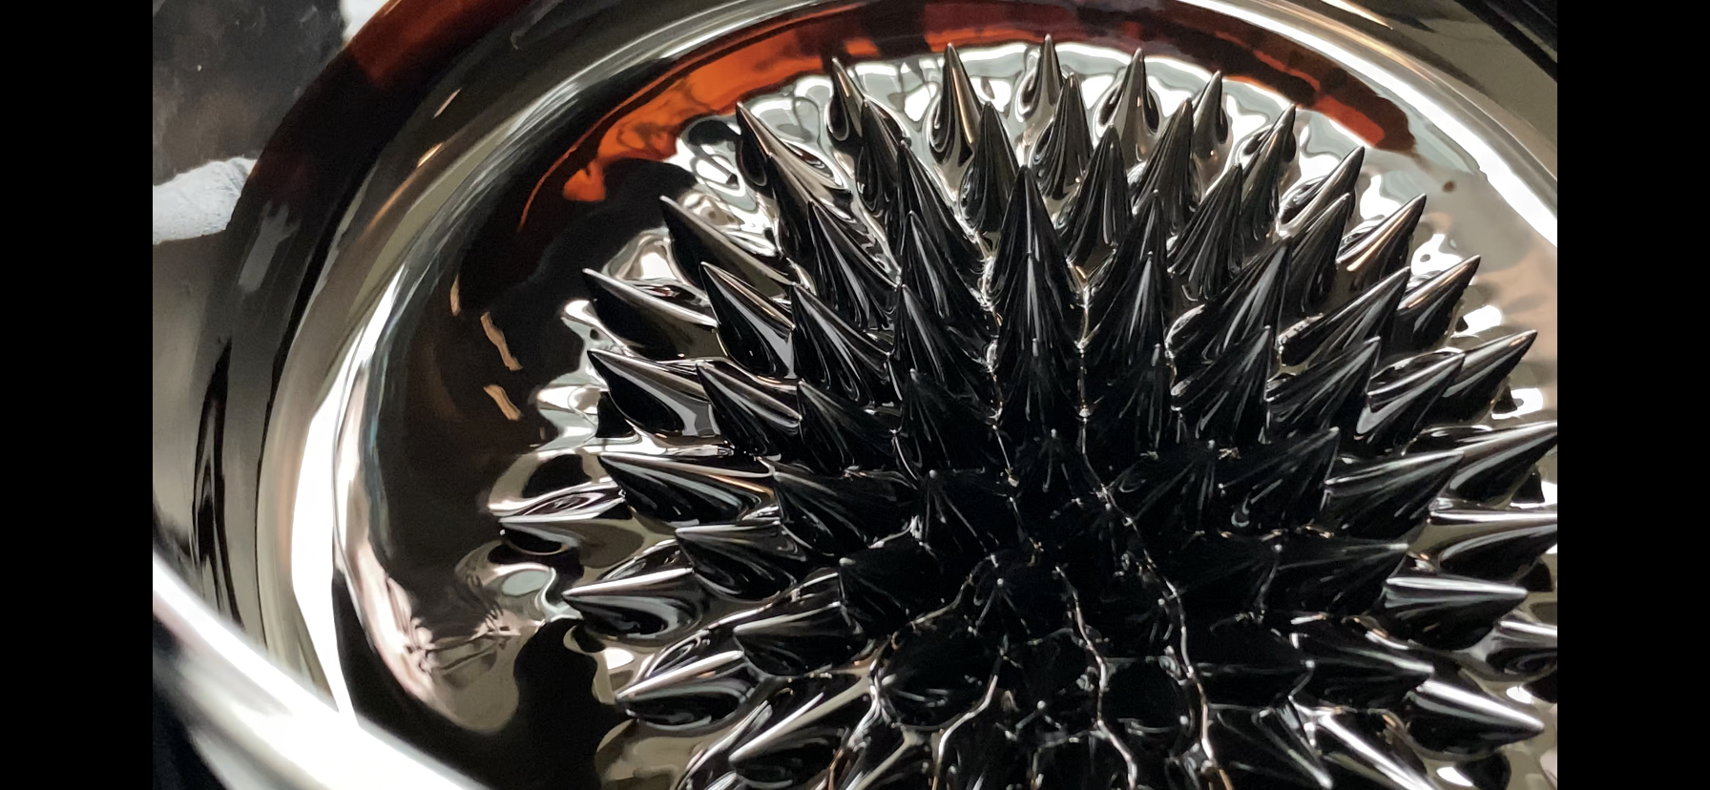
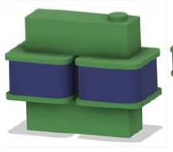
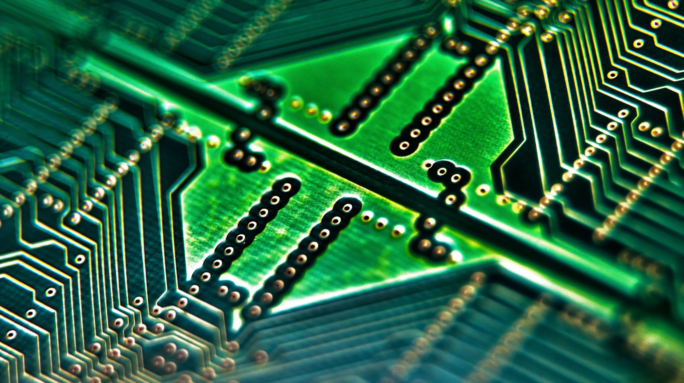
Desarrollo e implementación de la programación de una protesis de mano
Clase de Prótesis
Equipo de programación
Ciudad Universitaria, a 23 de noviembre del 2022.

Slide 2
Índice
I Introducción …………………………………………………………………………. 4
II Antecedentes y Fundamentos …………………………………………………...….. 7
III Desarrollo Experimental …………………………………………………………...10
IV Resultados y Discusión …………………………………………………………….12
V Conclusión ………………….……………………………………………………….14

Slide 3
I Introducción

Slide 4
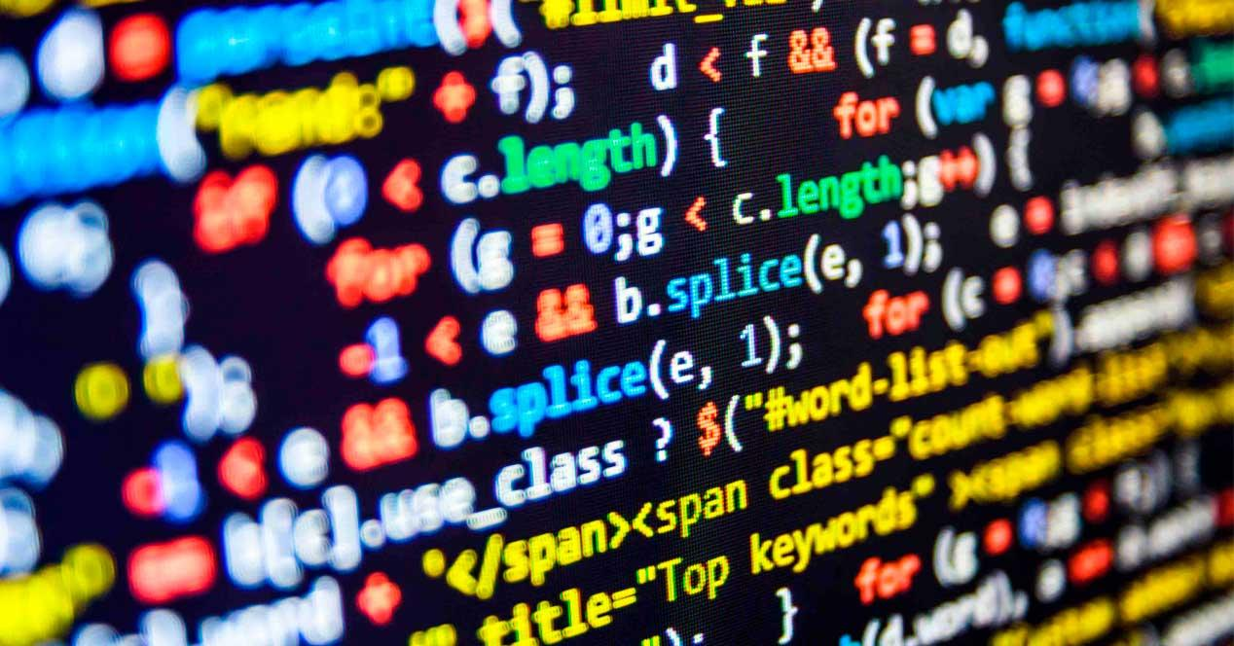
I Introducción
La programación es el acto de programar, es decir, organizar una secuencia de pasos ordenados a seguir para hacer cierta cosa.
En el ámbito de la informática, la programación refiere a la acción de crear programas o aplicaciones a través del desarrollo de un código fuente, que se basa en el conjunto de instrucciones que sigue el ordenador para ejecutar un programa.

Slide 5
I Introducción
En el trabajo realizado para esta materia se desarrollan códigos que sirven para poder manipular la prótesis de mano, explicaremos las funciones principales que se utilizan en la industria y como cada uno de los lenguajes tiene un propósito y cuál es la mejor opción dependiendo de los datos registrados.

Slide 6
II Antecedentes y Fundamentos

Slide 7
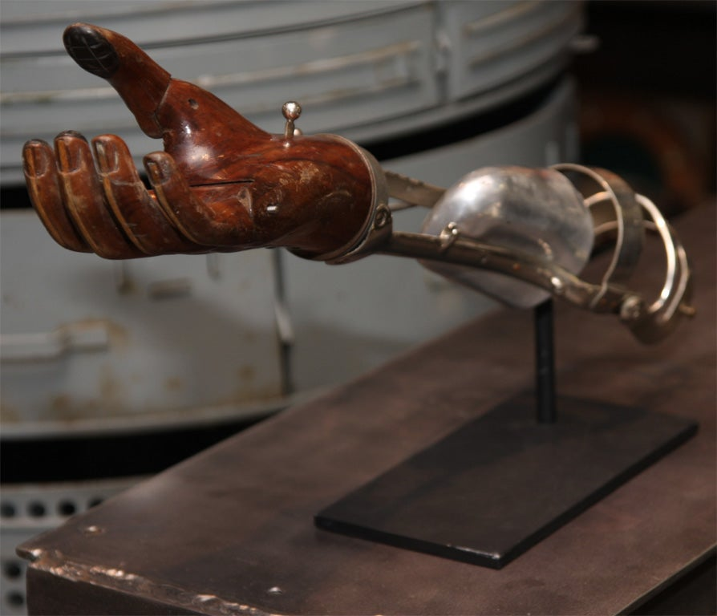
II Antecedentes y Fundamentos
En el pasado, las prótesis no contenían un sistema de control, funcionaban de manera mecánica gracias a algunos botones los cuales podrían dotarnos de algún movimiento determinado, per ninguna de ellas contenía una retroalimentación o algún sistema que pudiera apoyar a que la movilidad mejorará. La programación y los sistemas de control fue un parte aguas para dar entrada a nuevas tecnologías que siguen surgiendo cada día.

Slide 8
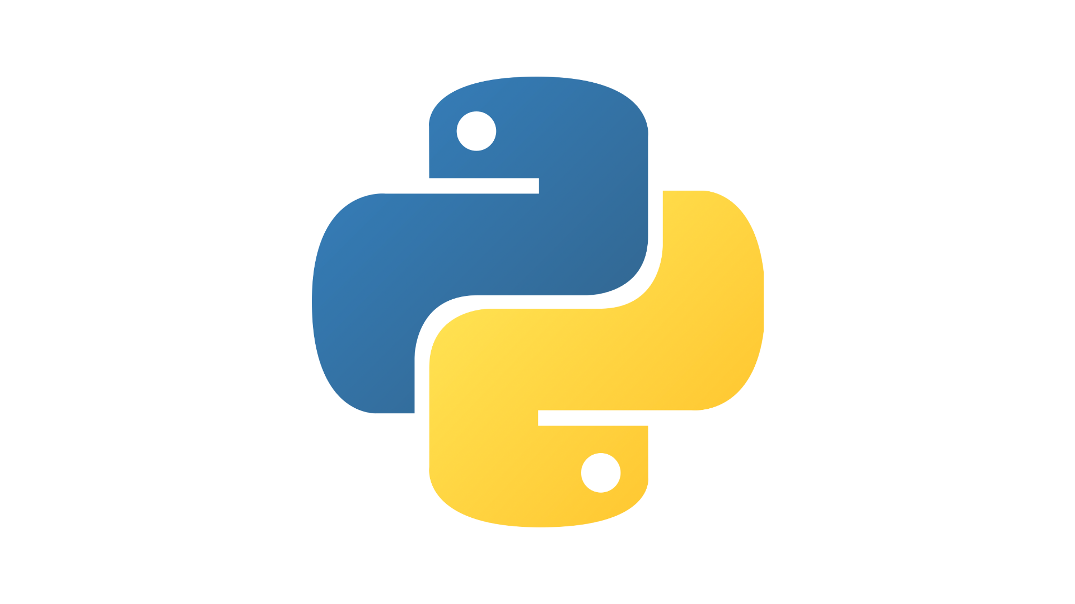
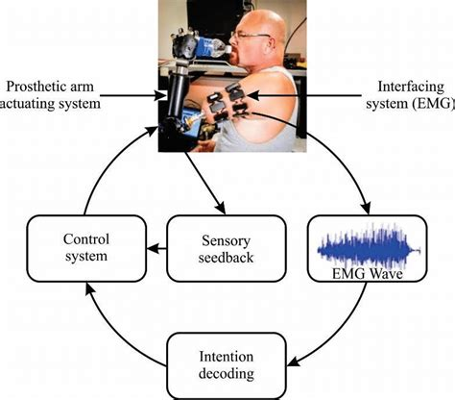
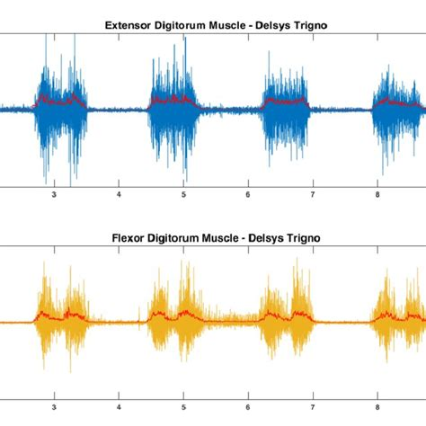
II Antecedentes y Fundamentos
Hoy en día, la mayoría de lenguajes de programación son capaces de crear interfaces para los sistemas de control de una prótesis. La mayoría de las nuevas tecnologías están implementando inteligencia artificial en las prótesis para un mejor control y un manejo de señales optimo. El análisis de señales es parte fundamental del desarrollo de una prótesis.

Slide 9
III Desarrollo experimental

Slide 10
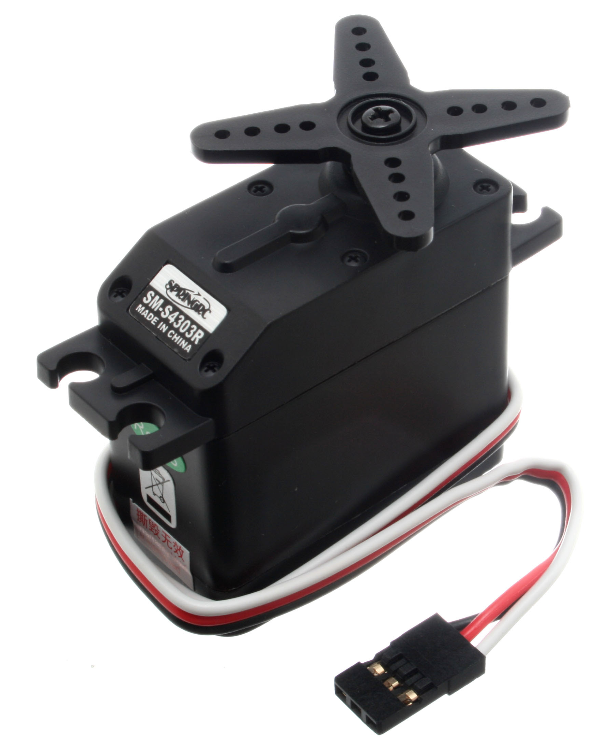
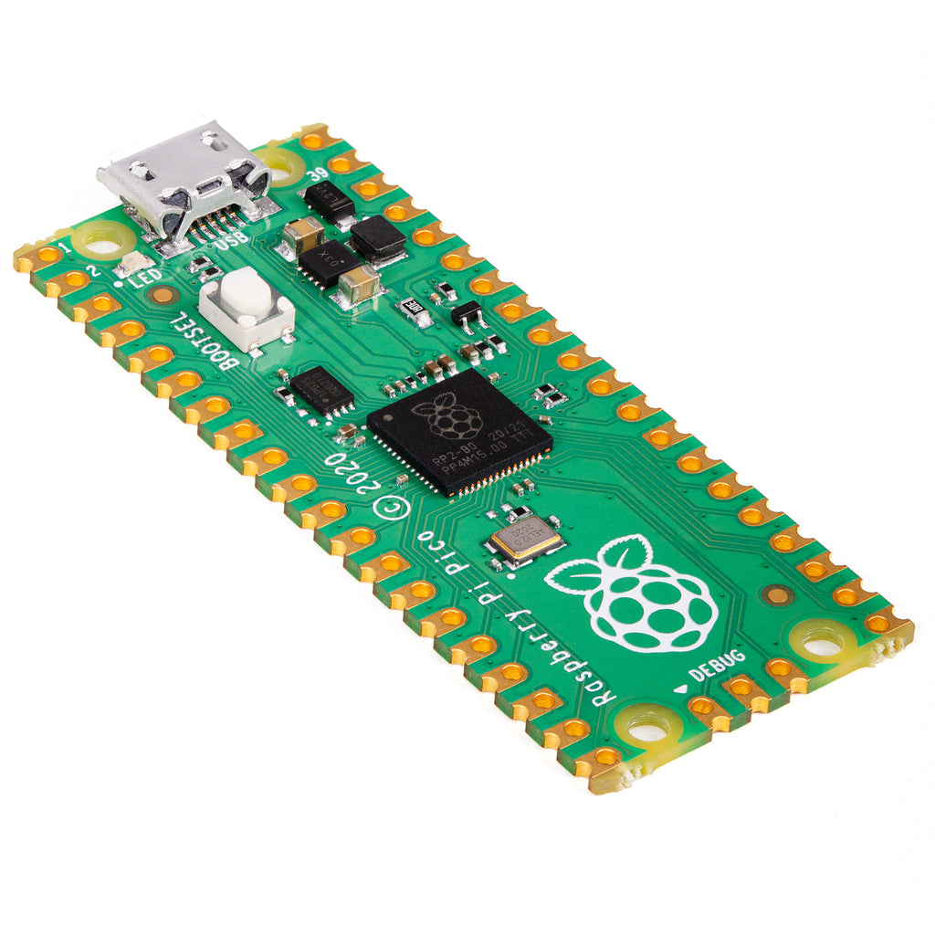
III Desarrollo experimental
Para el objetivo de esta clase, utilizamos una raspberry pi pico y servos, los cuales se programaron con el lenguaje de programación Python, el cual es muy útil para estas aplicaciones. El raspberry pi pico es muy útil en todos los sistemas que se puedan implementar.

Slide 11
IV Resultados y Discusión

Slide 12
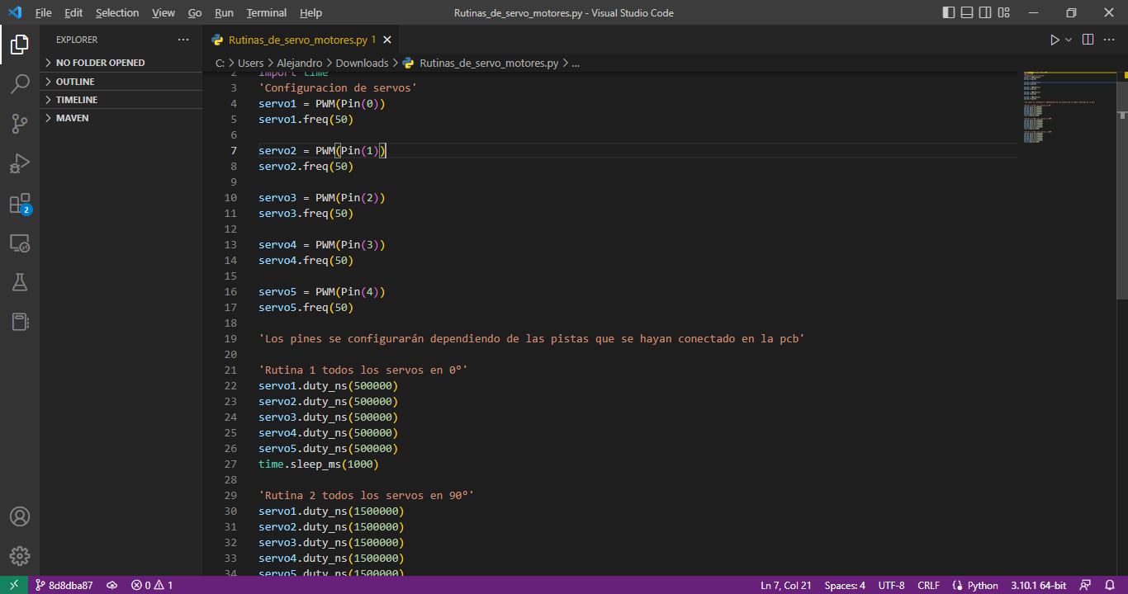
IV Resultados y Discusión
Pudimos desarrollar un código el cual modificara las posiciones de los servos, provocando movimiento en los dedos de las manos. Este proyecto no contiene un sistema de control, por lo cual, los movimientos son previamente cargados para tener diferentes modos que puedan ser útiles al momento de usar una prótesis

Slide 13
V Conclusión

Slide 14
V Conclusión
El desarrollo de un código fue alcanzado y es totalmente funcional al momento de aplicarse en servomotores que nos ayudarán a mover nuestra prótesis de mano. Los modos/posiciones establecidas se desarrollaron en base a movimientos naturales del cuerpo y se tuvo cuidado de no dañar la prótesis físicamente al ejercer un movimiento imposible.

